Slide 1
Lenguaje Material semanal 3°básico. Profesoras: -Michelle Cabello -Yessenia Ibarra Colegio Aurora de Chile Rancagua

Slide 2
Objetivo:
LEE Y ESCRIBE EL OBJETIVO EN TU CUADERNO DE LENGUAJE
Conocer y comprender que es un cómic y cuál es su función textual, incorporando nuevas palabras al su vocabulario para luego construir una secuencia de acciones.

Slide 3
Ruta de aprendizaje
SOLO DEBES LEER. NO ESCRIBAS ESTO EN TU CUADERNO.
Escribir qué es un cómic y leer uno.
Secuenciar la historia.
Darle un nuevo desenlace al cómic.
Crear un pequeño comic.
Recordar qué son los sinónimos y buscar en el cómic.
Responder preguntas de comprensión de forma oral.

Slide 4
Cómic
LEE Y ESCRIBE ESTA DEFINICIÓN EN TU CUADERNO.
Es una secuencia de viñetas que cuentan una historia a través de imágenes. Su propósito es comunicar o transmitir información de manera entretenida, y de fácil lectura. Los personajes narran sus propias historias a través de globos de texto. Los globos de texto que se utilizan son los siguientes:

Slide 5
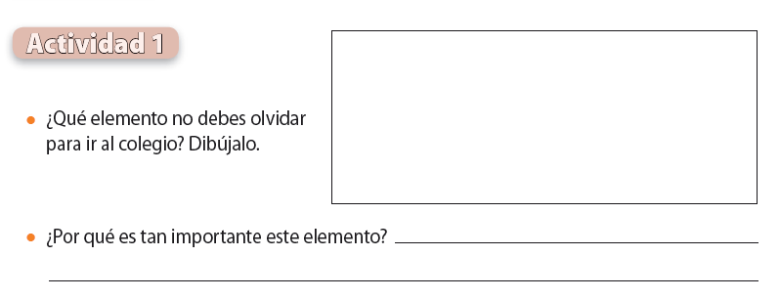
LEE, COMPRENDE Y LUEGO REALIZA LA ACTIVIDAD EN TU CUADERNO.

Slide 6
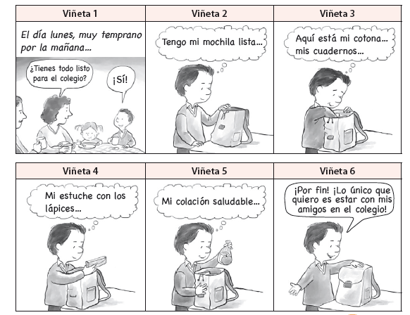
LEE Y COMPRENDE. NO LO ESCRIBAS EN TU CUADERNO

Slide 7
OBSERVA EL COLOR , LEE CADA PREGUNTA Y RESPONDE EN FORMA ORAL.
¿Cuál es el propósito del texto (comic)?
¿Cuál es la diferencia entre un cuento y un cómic?
¿En qué momento se desarrolla la historia?
¿Cuántas viñetas tiene el cómic leído?
¿Dónde se desarrolla la historia?
¿Quiénes son los personajes?
¿Para qué sirven los globos de texto?

Slide 8
Veamos si están buenas tus respuestas siguiendo los colores.
El propósito del comic es comunicar o transmitir información
de manera entretenida, y de fácil lectura.
La diferencia entre un cuento y un comic son que el cuento puede ser emitido de manera oral o escrita, mientras un comic debe visualizarse o leerse para poder entender la historia o el mensaje. Los comic tienen más imágenes que texto o diálogo. Pues, en la hoja de un comic puede visualizarse varios cuadros de imágenes.
La historia se desarrolla un día lunes muy temprano en la mañana.

Slide 9
Los personajes son la madre y su hijo.
El comic leído tiene 6 viñetas.
La historia se desarrolla en un hogar, una casa.
Los globos en un comic sirven para expresar el pensamiento de cada personaje.

Slide 11
Recordemos los Sinónimos
SOLO DEBES LEER
Son palabras que tienen el mismo
significado, por ejemplo:
Mirar / Observar
Celebrar / Festejar
Donar / Regalar

Slide 12
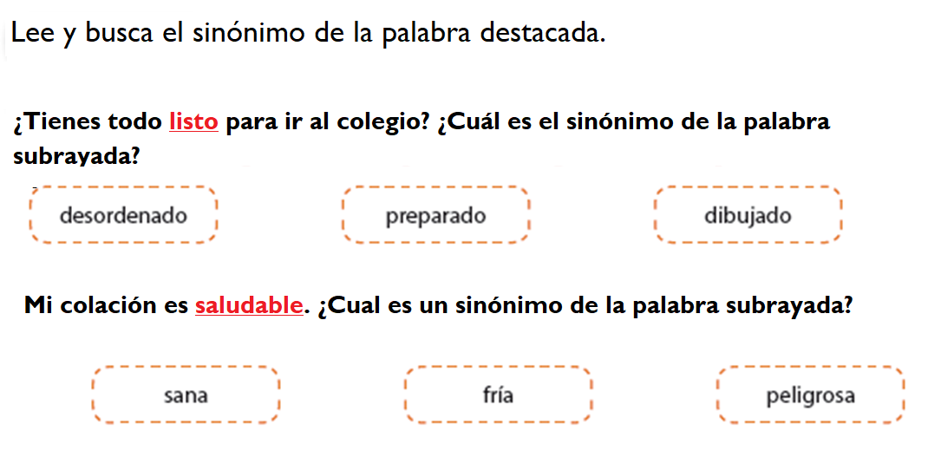
NO DEBES ESCRIBIR. SOLO DI LA RESPUESTA A QUIEN ESTE CONTIGO APOYÁNDOTE EN LA TAREA.

Slide 13
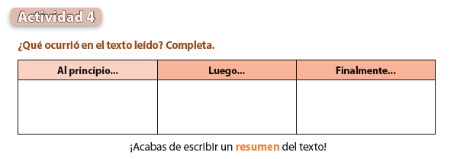
ESCRIBE ESTA ACTIVIDAD EN TU CUADERNO DE LENGUAJE.

Slide 14
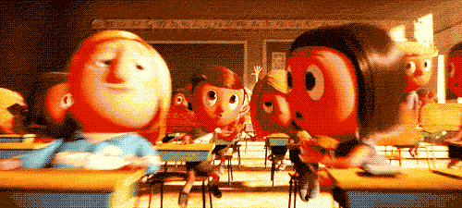
¡Cerremos la clase!
¿Qué función tienen los comics?
Contar una historia a través de imágenes.
Dar instrucciones a través de imágenes.
Expresar emociones en imágenes.

Slide 15
¡Cerremos la clase!
¿Para qué sirve el siguiente globo de texto?
Para escribir cuando hablan muchos personajes a la vez.
Para escribir los pensamiento de los personajes.
Para escribir el diálogo de los personajes.

Slide 16
Revisemos la ruta de aprendizaje… ¿Qué aprendimos hoy? ¿Cómo lo aprendimos?
Escribir qué es un cómic y leer uno.
Secuenciar la historia.
Darle un nuevo desenlace al cómic.
Crear un pequeño comic.
Recordar qué son los sinónimos y buscar en el cómic.
Responder preguntas de comprensión de forma oral.

